Slide 1
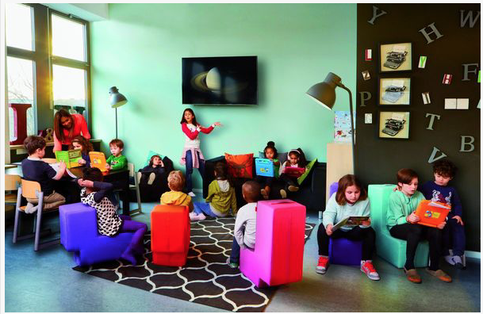
Projet FLEXESPACE
Différencier pour réduire les inégalités et optimiser la réussite de chacun

Slide 2
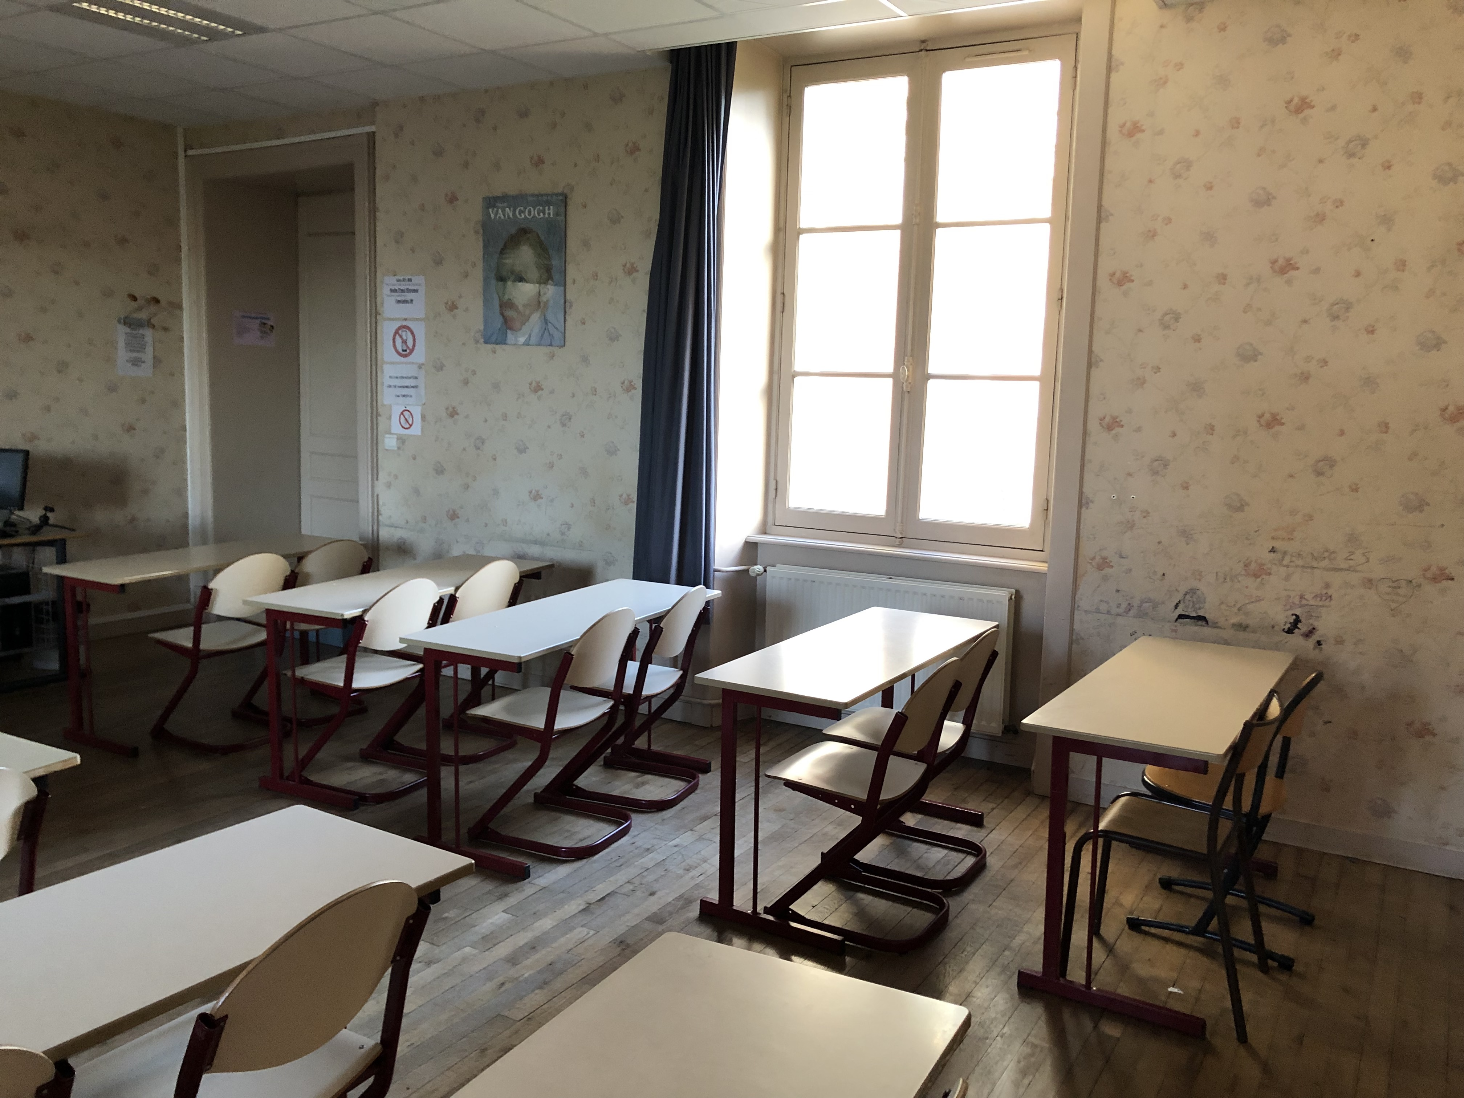
Notre classe
Si Pasteur revenait et voyait la médecine aujourd’hui, il verrait davantage de différences
que si Jules Ferry rentrait dans une école (François TADDEI directeur du CRI).

Slide 3
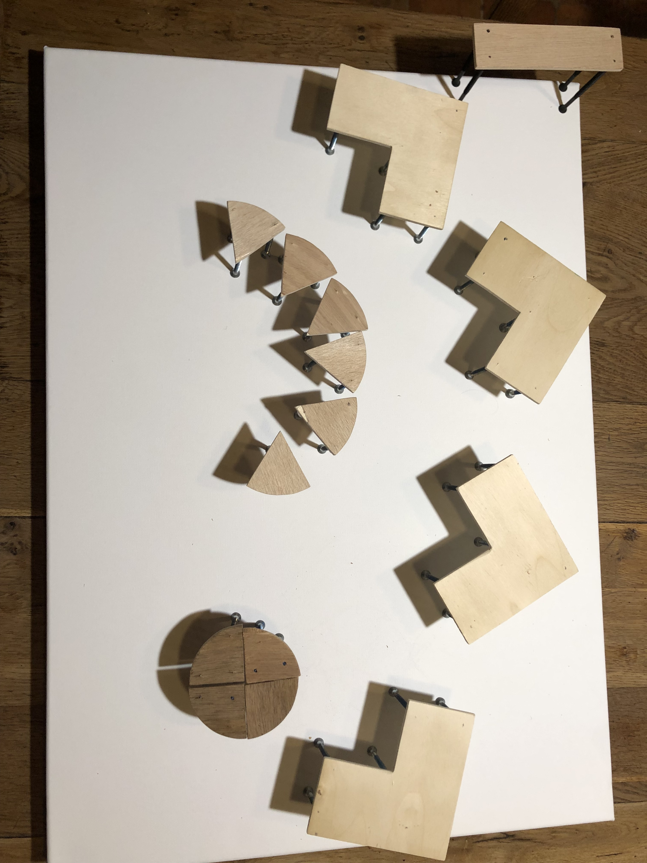
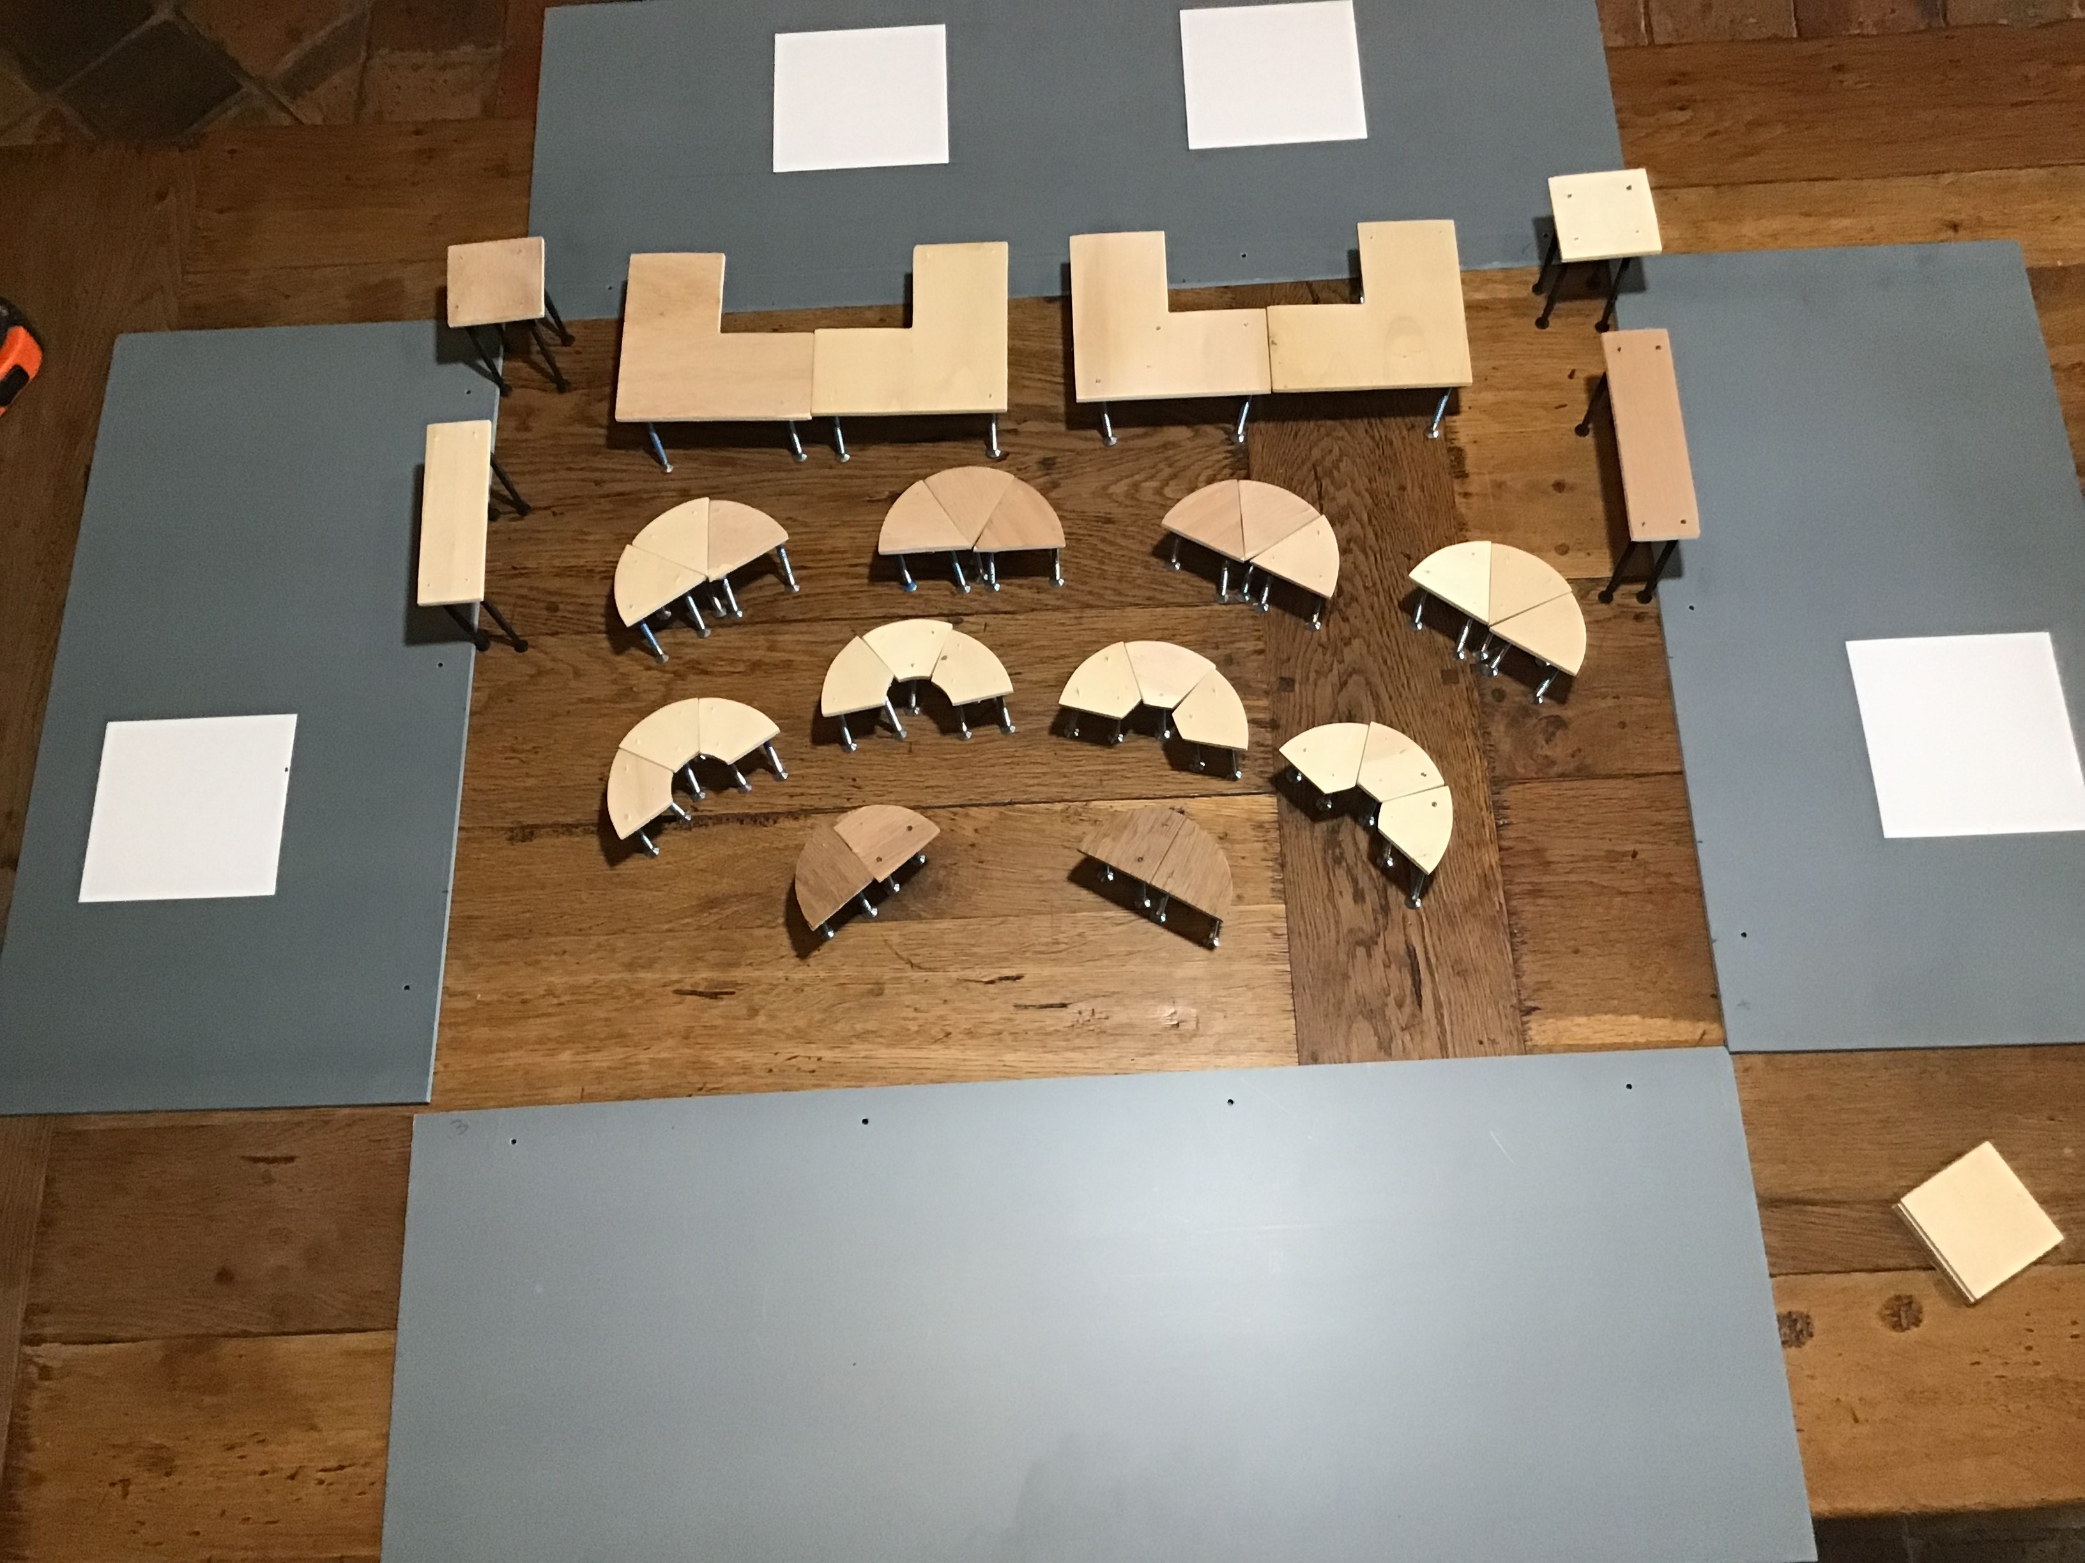
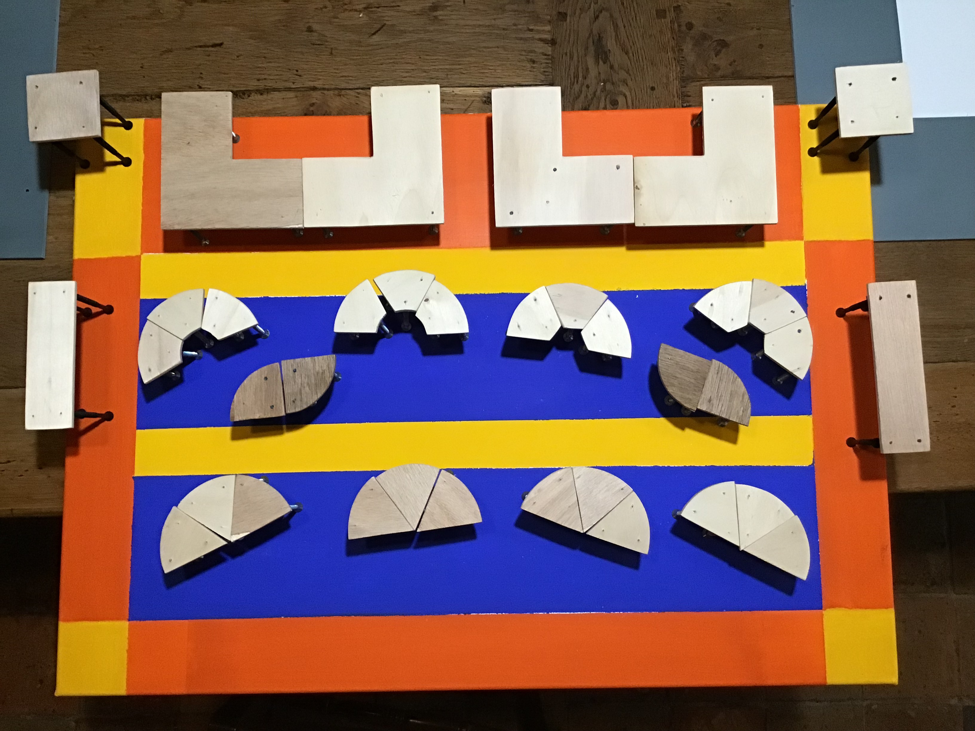
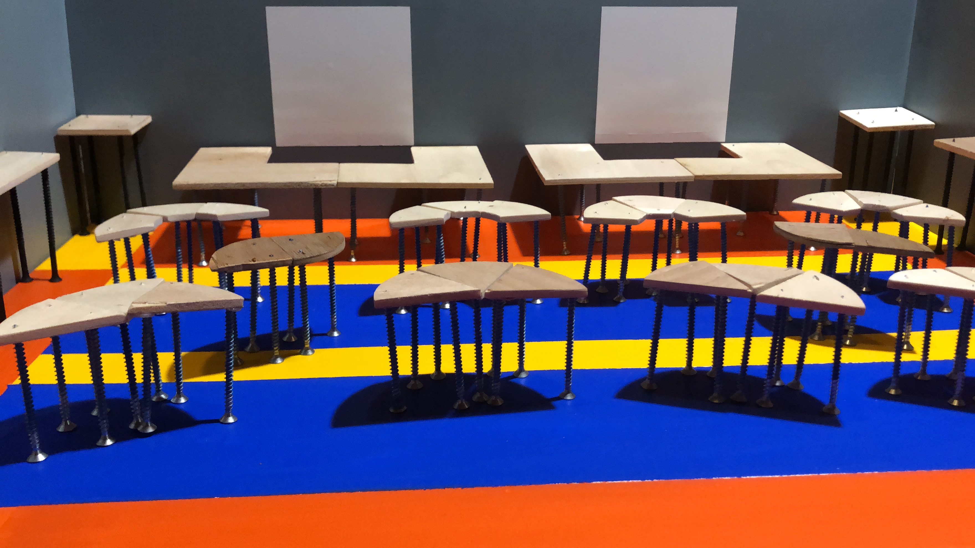
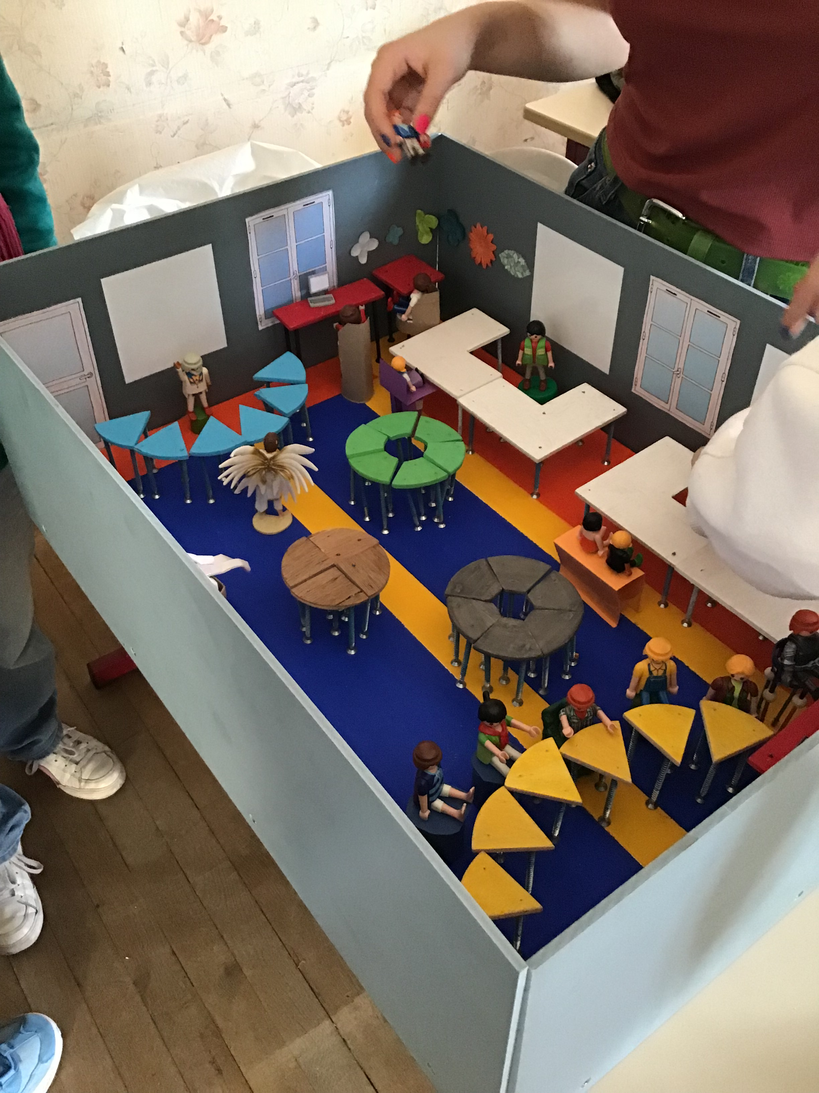
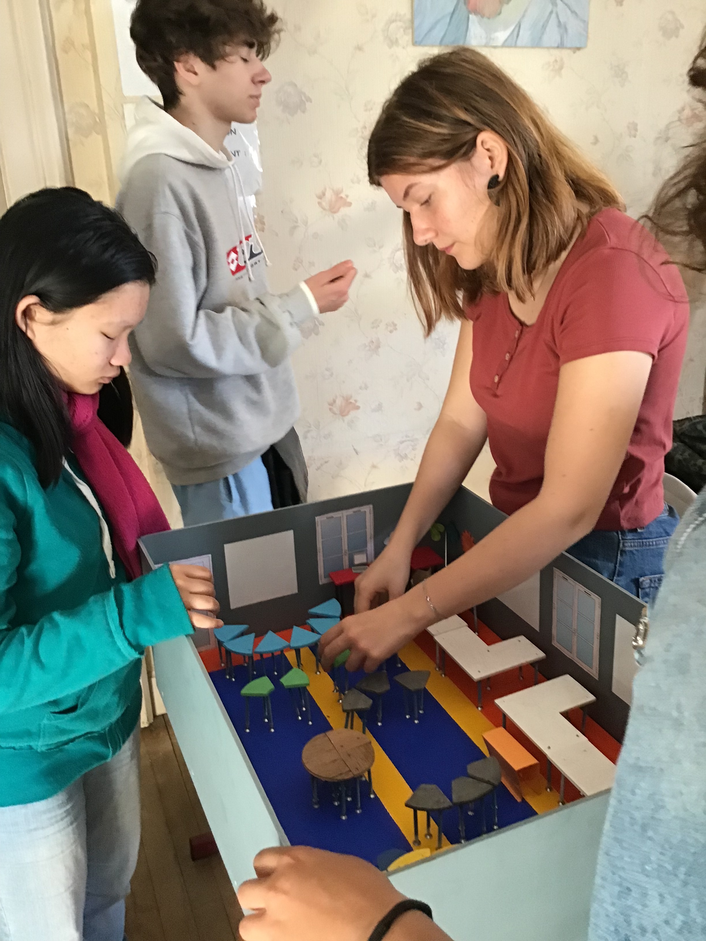
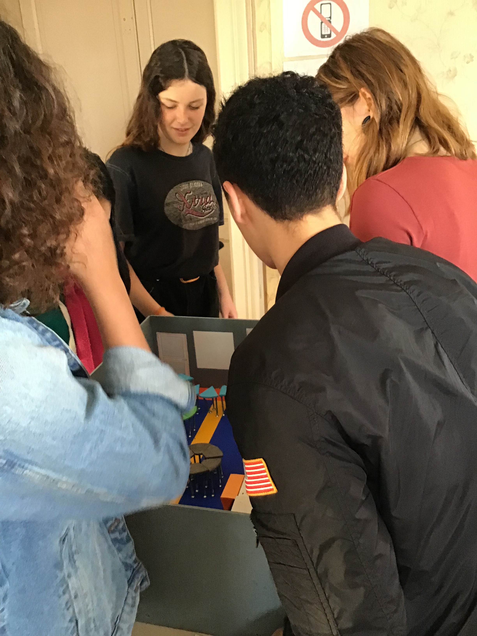
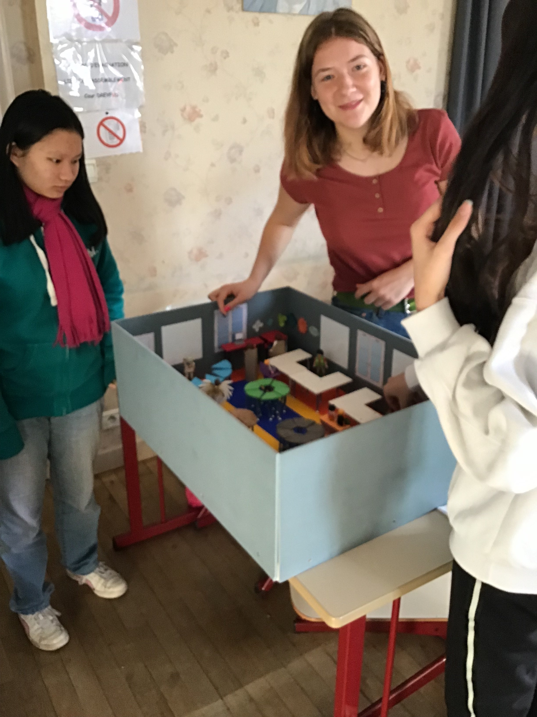
AU
FIL
DU
TEMPS

Slide 4
Notre classe
Sommaire
Contexte
Fiche projet
Ce projet pour quoi?
Comment?
Vigilance
Evaluation
Budget
Perspectives
Conclusion

Slide 5
Contexte
Aujourd’hui, les transitions écologiques, sociales, numériques et l’intelligence artificielle nous interrogent sur notre vision du monde et de l’Éducation. Elles nous invitent à préparer les futures générations à faire face à la complexité due à tous ces changements.
De la massification de l’accès à l’éducation à la volonté d’accompagner l’élève pour sa réussite dans l’enseignement supérieur, l’école a progressivement évolué au rythme des réformes qui l’ont transformée pour s’adapter à la société.
Nous vivons dans une ère où l’avancée technologique s’accélère de manière exponentielle. L’enjeu est de taille, une course entre la technologie (avec ses conséquences économiques et sociétales) et l’École, est engagée. Nous disposons d’outils importants pour répondre à ce défi technologique et l’école fait partie de la solution.

Slide 6
Contexte
Le défi de la massification de l’accès à l’éducation a été relevé, entrainant des classes de plus en plus hétérogènes.
La réforme du lycée accentue l'hétérogénéité en première.
Les enquêtes internationales pointent essentiellement la grande corrélation entre les performances et l’origine socio-économique, voire culturelle et ethnique.
Le mode pédagogique traditionnel est efficace pour une bonne partie des élèves mais ne parvient pas à faire réussir 20 à 30% d’entre eux.
En Mathématiques, 42% des élèves ont des connaissance fragiles contre seulement 22% des pays de l’OCDE ayant participé à ces enquêtes (PISA).
Le monde de demain est incertain; il faut développer des compétences transversales et apprendre à apprendre.

Slide 7
Fiche du projet
Nom du projet: FLEXESPACE
Objet du projet: Un espace multidimensionnel, polyvalent pour différents modes de collaborations, numérisé, flexible et modulable. Un mobilier nomade et agile. Un espace de dialogues, d’échanges, d’activités et de mobilité.
Intervention: Salle 210 Bis, lycée Emile Zola RENNES.
Bénéficiaires: Les élèves, les collègues, l’établissement.

Slide 8
Pour quoi
Accompagner le changement pour ne pas le subir;
Instruire, éduquer, aider tous les élèves à grandir et à devenir des citoyens libres de la société numérique. Des citoyens flexibles, agiles, critiques, lucides où le débat démocratique doit remplacer la violence que nous connaissons aujourd’hui. Des citoyens autonomes et dotés de compétences cognitives et métacognitives leur permettant de s’adapter à toutes les situations et aux futures évolutions;
Réduire les inégalités de réussite tout en assurant l’excellence et le bien-être pour tous par une pédagogie différenciée;
Aider tous les élèves à optimiser leur potentiel;
Développer des compétences socio-comportementales;
Améliorer le climat-classe.

Slide 9
Pour quoi
Permettre un accrochage culturel cognitif juste et émotionnel;
Développer chez l’élève la confiance en soi et en ses compétences;
Permettre l’inclusion scolaire qui passe par une inclusion-Classe;
Lutter contre le décrochage scolaire;
Lutter contre l’échec scolaire;
Améliorer la santé en évitant les postures longues;
Développer des compétences du XXI siècles: créer, communiquer, collaborer, critiquer;
Passer de la compétition à la coopétition.

Slide 10
Comment?
Un espace flexible, agile et modulable permettant:
Un sentiment d’appartenance au groupe classe;
La mobilité pour une augmentation de la vigilance et de l’attention;
Une dynamique individuelle et une dynamique classe;
L’autonomie;
Une pédagogie différenciée, successive et simultanée;
L’apprentissage coopératif: développer le tutorat, la collaboration et l’entraide;
Développer les interactions sociales;
Responsabiliser;
Développer l’oralité;
Un engagement cognitif et social;
Intégrer le numérique (BYOD).

Slide 11
Vigilance
Différenciation n’est pas individualiser: le programme est le même pour tous;
Préparer et « éduquer » pour ces nouvelles modalités;
Repérer les qualités et défauts de chacun;
Bien constituer les groupes;
Groupes non figés;
Rôles dans le groupe variables;
Réguler le temps, le rythme et l’enseignement;
S’assurer que tous les élèves ont compris;
Varier: buts collectifs et individuels;
Responsabilités variables (cognitives, sociales, organisationnelles…);
Mettre en place une interdépendance positive dans les groupes (responsabilité, tâches, numérique);
Rester en veille et s’adosser à la recherche.

Slide 12
Evaluation du projet
Etre réflexif et faire une analyse a priori et a posteriori de chaque séance;
La co-observation: évaluation par les pairs;
Evaluer le temps d’apprentissage et d’engagement cognitif de chaque élève;
Réflexion collective critique autour des modalités pédagogiques;
Observer l’évolution des compétences comportementales et émotionnelles;
Suivre avec attention la progression de chaque élève à travers ses résultats.

Slide 13
BUDGET
Pour créer notre espace flexible et numérique, nous avons limité les dépenses en permettant d’utiliser les outils de médias personnels (smartphone, tablette etc.).
Nous comptons, avec l’aide des parents et associations, commander des tables rondes et les adapter à notre futur espace, et participer, si cela est nécessaire, aux travaux de peinture.
Adapter les tabourets et chaises de l’établissement pour les rendre mobiles (sur roulettes).
Travaux | Quatité | Estimation en €
Peinture mur | 100 $m^{2}$ | 1000
sol | 48 $m^{2}$ | 960
Tables | 6 | 1500
Tableau velleda | 4 $m^{2}$ | 100
Total |  | 3560

Slide 14
Cartographie des acteurs et sponsors
Etablissement;
Conseil pédagogique;
Inspecteur référent;
Association des parents d’élèves;
ArchiClass;
Parents, élèves;
Futur Classroom Lab (FCL);
Région pour qui l’éducation est la priorité essentielle: voir manifeste des régions pour le lycée d’aujourd’hui et de demain.

Slide 15
Perspectives
Expérimenter différentes modalités pédagogiques;
Innover et créer dans ce nouvel espace;
Espace ouvert à tous (co-observation);
Evaluation collective avec les élèves, mes pairs et les corps encadrants;
Transmettre mon expérience;
Si expérience positive, développer d’autres espaces et encourager leur essaimage;
Utiliser cet espace pour la SNT en mode branché ou débranché.

Slide 16
CONCLUSION
Une riche expérience pour les élèves et moi-même grâce aux débats et échanges induits par ce projet;
Un enthousiasme prometteur et rassurant;
Les élèves, par leur intérêt au projet, se sont vite appropriés l’idée et l’esprit d’un espace innovant;
Grâce aux recherches qu’ils ont effectuées, ils ont acquis une certaine expertise en découvrant le vocabulaire d’espace innovant;
Les élèves ont été sensibilisés aux difficultés d’apprentissage des uns et des autres;
Les élèves rêvent de la classe qu’ils ont imaginée;
Pour ma part, un sentiment d’un projet perfectible. Nous avons manqué de temps. J’étais absent pendant 10 jours…

